Slide 1


Název projektu: | ZŠ Háj ve Slezsku – Modernizujeme školu
Číslo projektu: | CZ.1.07/1.4.00/21.3459
Oblast podpory: | Zlepšení podmínek pro vzdělávání na základních školách Vzdělávání pro konkurenceschopnost č. výzvy 21, prior. osa 7.1. Počáteční vzdělávání
Výuková oblast: | Člověk a příroda
Číslo materiálu: | VY_32 _INOVACE_406
Ročník: | VI.
Sada: | Přírodopis
Druh: | Výukový materiál
Autor: | Mgr. Petr Suchánek
Název: | Korýši
Anotace: | Materiál slouží k seznámení s učivem. Jednotlivé části mohou být použity jako zápis do sešitu.
Datum vytvoření: | 27.2. 2013
Datum ověření: | 28.2. 2013

Slide 2
Korýši

Slide 3
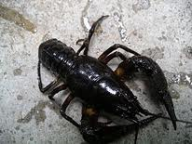
Rak říční
žije v čistých vodách, aktivní je v noci
živí se mrtvými živočichy, drobnými rybkami
krunýř – pevná opora těla, vnější kostra, chitin a vápenaté látky
krunýř vyměňuje
tělo tvoří hlavohruď a zadeček
dva páry tykadel – hmatová, čichová
klepeta, 4 páry kráčivých končetin

Slide 4
rak dýchá žábrami
trávicí trubice – jícen, žaludek, střevo
nervová soustava žebříčkovitá
cévní soustava otevřená
vývin přímý – oplozená vajíčka nosí samice na břiše
raci jsou chránění

Slide 5
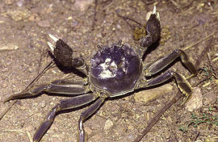
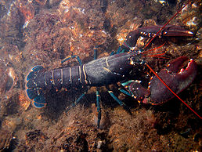
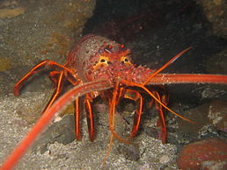
Další korýši
krab říční – chodí bokem, do Evropy dovlečen z Číny
humr obecný langusta obecná

Slide 6
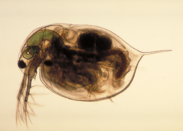
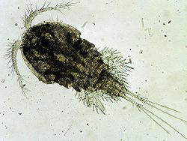
Perloočky, buchanky – součást planktonu – organismy vznášející se ve vodě

Slide 7
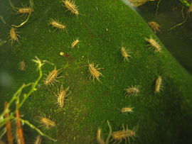
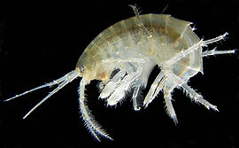
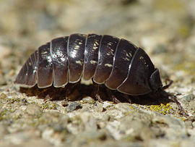
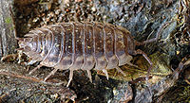
beruška vodní blešivec
svinka stínka

Slide 8
Použité zdroje
D. MAKAVIČIUS. http://cs.wikipedia.org [online]. [cit. 27.2.2013]. Dostupný na WWW: http://upload.wikimedia.org/wikipedia/commons/thumb/d/da/Potamobius_astacus.jpg/258px-Potamobius_astacus.jpg
CHRISTIAN FISCHER. http://cs.wikipedia.org [online]. [cit. 27.2.2013]. Dostupný na WWW: http://upload.wikimedia.org/wikipedia/commons/thumb/7/70/EriocheirSinensis1.jpg/270px-EriocheirSinensis1.jpg
BART BRAUN. http://cs.wikipedia.org [online]. [cit. 27.2.2013]. Dostupný na WWW: http://upload.wikimedia.org/wikipedia/commons/thumb/0/0b/KreeftbijDenOsse.jpg/258px-KreeftbijDenOsse.jpg
MAGNUS KJÆRGAARD. http://cs.wikipedia.org [online]. [cit. 27.2.2013]. Dostupný na WWW: http://upload.wikimedia.org/wikipedia/commons/thumb/3/3e/California_spiny_lobster.JPG/258px-California_spiny_lobster.JPG
AUTOR NEUVEDEN. http://cs.wikipedia.org [online]. [cit. 27.2.2013]. Dostupný na WWW: http://upload.wikimedia.org/wikipedia/commons/thumb/4/44/Cyclops.jpg/250px-Cyclops.jpg
SEE SOURCE. http://cs.wikipedia.org [online]. [cit. 27.2.2013]. Dostupný na WWW: http://upload.wikimedia.org/wikipedia/commons/thumb/c/c0/Daphnia_magna.png/250px-Daphnia_magna.png
M.J.. http://cs.wikipedia.org [online]. [cit. 27.2.2013]. Dostupný na WWW: http://upload.wikimedia.org/wikipedia/commons/thumb/b/b0/Asellus_aquaticus.jpg/270px-Asellus_aquaticus.jpg
MICHAL MAŇAS. http://cs.wikipedia.org [online]. [cit. 27.2.2013]. Dostupný na WWW: http://upload.wikimedia.org/wikipedia/commons/thumb/3/3f/Gammarus_roeselii.jpg/270px-Gammarus_roeselii.jpg
FRANCO FOLINI. http://cs.wikipedia.org [online]. [cit. 27.2.2013]. Dostupný na WWW: http://upload.wikimedia.org/wikipedia/commons/thumb/4/4e/Armadillidium_vulgare_001.jpg/270px-Armadillidium_vulgare_001.jpg
ANDRÉ KARWATH AKA. http://cs.wikipedia.org [online]. [cit. 27.2.2013]. Dostupný na WWW: http://upload.wikimedia.org/wikipedia/commons/thumb/5/5e/Porcellio_scaber_-_male_top_1_%28aka%29.jpg/200px-Porcellio_scaber_-_male_top_1_%28aka%29.jpg

